Slide 1
NÚCLEO ESTADUAL VIVA
COORDENAÇÃO ESTADUAL DE VIGILÂNCIA EPIDEMIOLÓGICA DE DANT
Oficina Indicadores Plano DANT
Unidade 2- Parte 2

Slide 2
INDICADORES E METAS DO PLANO DE DANT 2021-2030
VIOLÊNCIA
Cálculo do Indicador:
Percentual de municípios notificantes no Viva/Sinan

Slide 3
INDICADORES E METAS DO PLANO DE DANT 2021-2030
VIOLÊNCIA
Para o monitoramento da meta de “aumentar em 40% o percentual de municípios notificantes no Viva/Sinan”, no Brasil, até 2030, o indicador é dado pela proporção de municípios que realizaram ao menos uma notificação de violência interpessoal ou autoprovocada, no ano (número de municípios que realizaram pelo menos uma notificação, dividido pelo número total de municípios, multiplicado por 100).
(Brasil, 2021, pág.82)

Slide 4
INDICADORES E METAS DO PLANO DE DANT 2021-2030
VIOLÊNCIA
Percentual de Municípios Notificantes no Viva/Sinan
Fonte de Dados: Tabnet DataSUS – Epidemiológicas e Morbidades/ Doenças e Agravos de Notificação 2007 em diante (Sinan)/ Violência Interpessoal e Autoprovocada
Numerador: nº de municípios com pelo menos 1 not.
_________________________________ X 100
Denominador: Nº total de municípios

Slide 5
INDICADORES E METAS DO PLANO DE DANT 2021-2030
VIOLÊNCIA
Percentual de Municípios Notificantes no Viva/Sinan
Numerador: número de municípios notificantes
Fonte de Dados: Tabnet DataSUS – Epidemiológicas e Morbidades/ Doenças e Agravos de Notificação 2007 em diante (Sinan)/ Violência Interpessoal e Autoprovocada
http://tabnet.datasus.gov.br/cgi/deftohtm.exe?sinannet/cnv/violesp.def

Slide 6
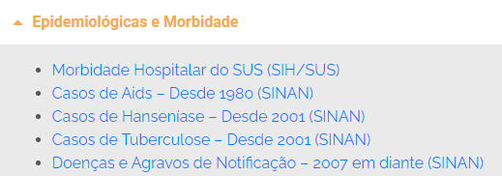
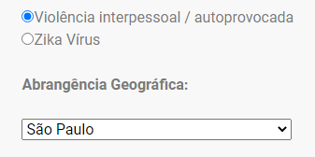
INDICADORES E METAS DO PLANO DE DANT 2021-2030
VIOLÊNCIA
Percentual de Municípios Notificantes no Viva/Sinan

Slide 7
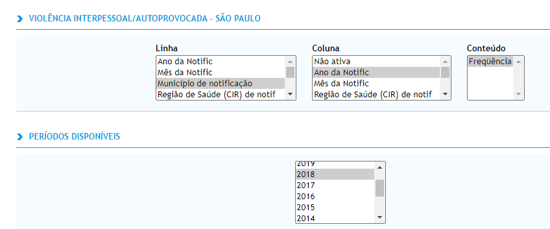
INDICADORES E METAS DO PLANO DE DANT 2021-2030
VIOLÊNCIA
Numerador: número de municípios notificantes

Slide 8
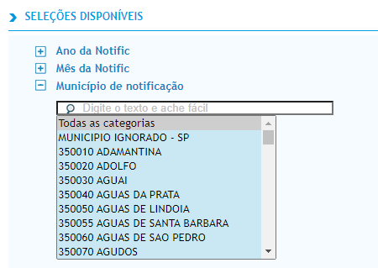
INDICADORES E METAS DO PLANO DE DANT 2021-2030
VIOLÊNCIA
Numerador: número de municípios notificantes
Nas Seleções Disponíveis também é possível escolher o Município
Nesta aula estamos tabulando o ESP, portanto considerando todos os municípios

Slide 9
INDICADORES E METAS DO PLANO DE DANT 2021-2030
VIOLÊNCIA

Slide 10
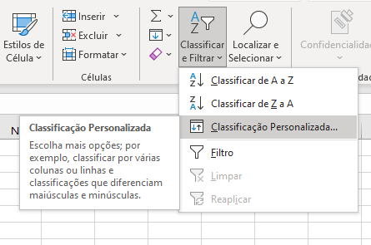
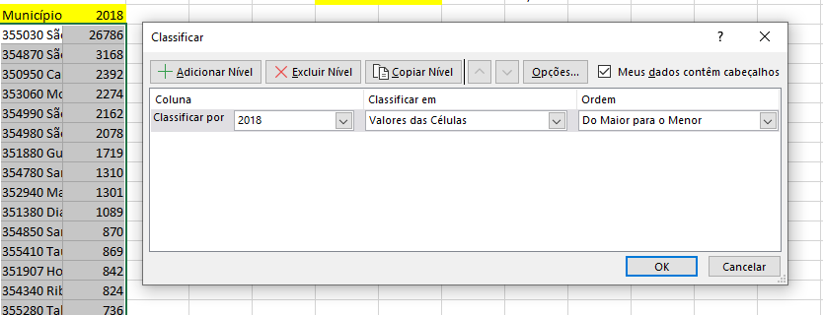
INDICADORES E METAS DO PLANO DE DANT 2021-2030
VIOLÊNCIA
Colocar em ordem decrescente a coluna de nº de notificações.
Selecionar as colunas
Clicar em Classificar/ Classificação personalizada

Slide 11
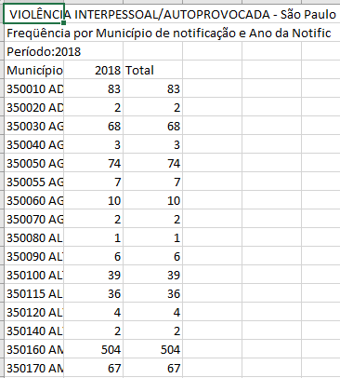
INDICADORES E METAS DO PLANO DE DANT 2021-2030
VIOLÊNCIA
Selecionar os municípios com resultado até 1 notificação para obter o número de municípios com pelo menos 1 notificação

Slide 12
INDICADORES E METAS DO PLANO DE DANT 2021-2030
VIOLÊNCIA
Percentual de Municípios Notificantes no Viva/Sinan
Denominador: número total de municípios, dentro dos mesmos critérios selecionados
Fonte de Dados: Tabnet DataSUS – Epidemiológicas e Morbidade/ Doenças e Agravos de Notificação 2007 em diante (Sinan)/Violência Interpessoal e Autoprovocada
http://tabnet.datasus.gov.br/cgi/deftohtm.exe?sinannet/cnv/violesp.def

Slide 13
INDICADORES E METAS DO PLANO DE DANT 2021-2030
VIOLÊNCIA
Cálculo do Indicador: Percentual de Municípios Notificantes no VIVA/Sinan
Numerador: nº de municípios que realizaram pelo menos 1 notificação de violência no ano
_____________________________________________ X100 Denominador: nº total de municípios

Slide 14
INDICADORES E METAS DO PLANO DE DANT 2021-2030
VIOLÊNCIA
Cálculo do Indicador: Percentual de Municípios Notificantes no VIVA/Sinan

Slide 15
Referência Bibliográfica
Brasil. Ministério da Saúde. Secretaria de Vigilância em Saúde. Departamento de Análise em Saúde e Vigilância de Doenças Não Transmissíveis. Plano de Ações Estratégicas para o Enfrentamento das Doenças Crônicas e Agravos não Transmissíveis no Brasil 2021-2030 [recurso eletrônico] / Ministério da Saúde, Secretaria de Vigilância em Saúde, Departamento de Análise em Saúde e Vigilância de Doenças Não Transmissíveis. – Brasília : Ministério da Saúde, 2021. http://bvsms.saude.gov.br/bvs/publicacoes/plano_enfrentamento_doencas_cronicas_ agravos_2021_2030.pdf

Slide 16
Número de notificações segundo faixa etária, por ano, ESP, 2011 a 2020

